Slide 1
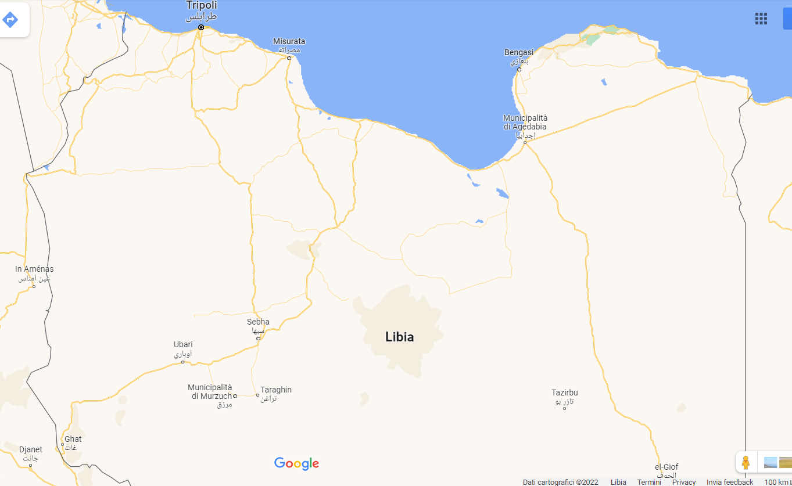
J2 20230210_CUTOFF0600B
TRIPOLI
ZAWIA
MISURATA
BENGASI
BANI WALID
MIZDA
SIRTE
TRIPOLI 09 FEB 23
NELLA TARDA SERATA DEL 09 VIOLENTI SCONTRI SONO SCOPPIATI NELL’AREA DI TAJOURA A EST DELLA CAPITALE TRIPOLI, TRA LE MILIZIE SHIELDS E SABRIYA. GLI SCONTRI HANNO CAUSATO UN MORTO AMBEDUE LE PARTI E LA CHIUSURA PER ALCUNE ORE DELL’AEROPORTO PRINCIPALE DI MITIGA.
Commento: l’evento riportato riflette la competizione tra le milizie armate per il controllo delle aree della capitale.
BANI WALID

